Slide 1
第三章动量和角动量
3-1 质点的动量定理
3-2 质点系的动量定理
3-3 动量守恒定律
3-4 角动量 质点的角动量定理
3-5 角动量守恒定律
3-6 质点系的角动量定理
重庆大学《大学物理》

Slide 2
牛顿定律是瞬时的规律。
但在有些问题中，
如：碰撞（宏观）、
散射
（微观）
…
我们往往只关心过程中力的效果
——力对时间和空间的积累效应。
力在时间上的积累效应：
平动
冲量
动量的改变
转动
冲量矩
角动量的改变
力在空间上的积累效应
功
改变能量

Slide 3
§3-1 质点的动量(Momentum )定理
一、冲量 (Impulse)
定义：
力 作用时间为 ，
则 称为力
在 时间间隔内的冲量，
记作
SI
单位

Slide 4
定义式
若在Δt 间隔内物体受力依次为
相应作用时间依次为
则在Δt 间隔内力的冲量为
若力的变化连续
矢量
过程量
冲量

Slide 5
二、动量(Momentum)定理
由牛顿定律
质点的动量定理（微分形式）
称为
时间内的冲量
是 时间内质点动量的增量
质点在dt时间内受到的合外力的冲量等于质点在dt时间内动量的增量。

Slide 6
动量与冲量的区别：
① 动量是状态量； 冲量是过程量，
② 动量方向为物体运动速度方向；冲量方向为速度变化方向。
恒力的冲量：
变力的冲量：

Slide 7
质点的动量定理的积分形式
合外力在一段时间内的冲量等于质点在同一段时间内动量的增量。
I、P₁、P₂满足矢量关系，在几何图形上构成闭合的三角形。

Slide 8
F
分量形式：
t
t₁
dt
t₂

Slide 9



动量定理常应用于碰撞问题
定义平均冲力：
注意: 在 一定时
越小，则 越大 .
例如人从高处跳下、飞机与鸟相撞、打桩等碰撞事件中，作用时间很短，冲力很大 .

Slide 10
【例】 一质量为0.05kg、速率为10m·s⁻¹的刚球,以与钢板法线呈45º角的方向撞击在钢板上,并以相同的速率和角度弹回来 .设碰撞时间为0.05s.求在此时间内钢板所受到的平均冲力 .
【解】建立如图坐标系, 设小球受到的力为 ， ，由动量定理得
代入即得：

Slide 11
【例】一质量为10千克的质点，在变力F=3+2t（SI）作用下由静止开始作直线运动。试求：在t=3秒时质点的运动速度。
【解】根据动量定理，先计算0到3秒内的冲量

Slide 12

§3-2 质点系的动量(Momentum )定理
一 两个质点的质点系
质点系
因为内力 ，故
作用于两点组成的系统的合外力的冲量等于系统内两质点动量之和的增量，即系统的动量的增量。

Slide 13
二 多个质点的质点系
处理方法：先研究每一个质点，然后再对它们取和。
对质点系中第i个质点应用动量定理，有：
将上式对所有质点求和，得：
因为时间相同，有：
把作用力分为外力和内力，则：

Slide 14
由于由于内力总是成对出现的，质点系内部作用力和反作用力有相同的作用时间，作用力冲量与反作用力冲量之和为零，
为系统的动量矢量和，
质点系的动量定理：合外力的冲量等于质点系总动量的增量。

Slide 15
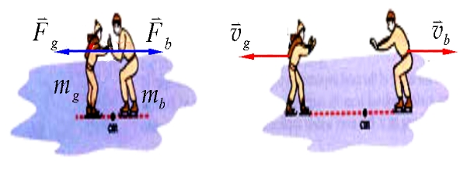
注意
内力(internal force)不改变质点系的动量
初始速度
推开后速度
且方向相反，也有
推开前后系统动量不变

Slide 16
【例】 一柔软链条长为l,单位长度的质量为λ.链条放在桌上,桌上有一小孔,链条一端由小孔稍伸下,其余部分堆在小孔周围.由于某种扰动,链条因自身重量开始落下 .求链条下落速度与落下距离之间的关系 . 设链与各处的摩擦均略去不计,且认为链条软得可以自由伸开 .
【解】 以竖直悬挂的链条和桌面上的链条为一系统,建立如图坐标
m₂
O
y
则
m₁
由质点系动量定理得
y

Slide 17
只有 y 方向的分量
m₂
O
y
即
m₁
y
上式两边同乘以 y，整理即得：

Slide 18
【例】单位长度质量为λ 长为L的链条，求：下落距离l后，桌面所受的压力。
【解】
将绳子作为一个整体，考虑它的受力与动量的增量
绳子受重力和支持力
总压力

Slide 19
【例】单位长度质量为λ 长为L的链条，求：下落距离l后，桌面所受的压力。
【解】落在桌面的链条给桌面的压力为lλg。这里没有考虑最后一个小质元下落时给桌面的冲力。下面单独分析长为dl的小线元的运动。设桌面对此小线元的冲力为N₁。
据动量定理，应有：
这里
另外注意
于是有
桌面所受的压力：

Slide 20
【例】 煤粉从漏斗中以dm/dt的流速竖直卸落在沿平直轨道行驶的列车中，列车空载时质量为M₀，初速为v_{0，}求在加载过程中某一时刻t 的速度和加速度。（忽略摩擦力）如果要使列车速度保持v₀，应用多大的力牵引列车？
【解】无牵引力和摩擦力，动量守恒。
M₀v₀=[M₀+(dm/dt)t]v v=M₀v₀/ [M₀+(dm/dt)t]
有牵引力：

Slide 21
§3-3 动量守恒定理
(Conservation law of Momentum )
质点系动量定理
动量守恒定律
若质点系所受的合外力为零
则系统的总动量守恒，即 保持不变 .
由力的瞬时作用规律
当 时，有
1）系统的动量守恒是指系统的总动量不变，系统内任一物体的动量是可变的, 各物体的动量必相 对于同一惯性参考系 .

Slide 22
2）守恒条件 合外力为零
当 时，可 略去外力的作用, 近似地认为系统动量守恒 . 例如在碰撞, 打击, 爆炸等问题中.
3）若某一方向合外力为零, 则此方向动量守恒 .
4） 动量守恒定律只在惯性参考系中成立, 是自然界最普遍、最基本的定律之一 ;
5） 动量守恒定律是牛顿第三定律的必然推论。

Slide 23

碰撞过程中的动量守恒现象
碰撞过程可分为完全弹性碰撞、完全非弹性碰撞、非完全弹性碰撞。本章主要研究对心碰撞，即碰撞前后物体在一条直线上。
1)完全弹性碰撞
特点：机械能守恒，动量守恒。
2)完全非弹性碰撞
特点：机械能不守恒，动量守恒。碰撞后两物体合为一体。物体形变能量不能恢复。
2)非完全弹性碰撞
特点：机械能不守恒，动量守恒。物体形变能量不能恢复。

Slide 24
火箭飞行原理 （rocket）
特征: 火箭体在飞行过程中,由于不断地向外喷气,
所以火箭体的质量不断地变化。飞行速度？
取微小过程，即微小的时间间隔d t
系统：火箭箭体和dt间隔内喷出的气体
火箭体质量为M
速度
喷出的气体
---喷气速度（相对火箭体）

Slide 25
提高火箭速度的途径有二：
第一条是提高火箭喷气速度u
第二条是加大火箭质量比M₀/M
对应的措施是：
选优质燃料
采取多级火箭

Slide 26
【例】 一枚返回式火箭以 2.5 ×10³ m·s⁻¹ 的速率相对地面沿水平方向飞行 . 设空气阻力不计. 现由控制系统使火箭分离为两部分, 前方部分是质量为100kg 的仪器舱, 后方部分是质量为 200kg 的火箭容器 . 若仪器舱相对火箭容器的水平速率为1.0 ×10³ m·s⁻¹ . 求 仪器舱和火箭容器相对地面的速度 .

Slide 27
已知
求 ,
【解】
则

Slide 28
课堂练习：火箭分离前作匀速直线运动，以这个匀速直线运动的火箭作为参考系，重新求解。
解：设仪器舱和火箭容器对该参考系的速率分别为 和 。
仪器舱相对地面的速率为
火箭容器相对地面的速率为

Slide 29
【例】 设有一静止的原子核,衰变辐射出一个电子和一个中微子后成为一个新的原子核. 已知电子和中微子的运动方向互相垂直,且电子动量为1.2×10⁻²² kg·m·s⁻¹,中微子的动量为6.4×10⁻²³ kg·m·s⁻¹ . 问新的原子核的动量
的值和方向如何?
【解】
恒矢量
α
θ
即
建立如图所示的坐标系，得：

Slide 30
由上方程的(1)式得：
α
θ
由上方程的(2)式得：
利用(1)式的关系，有
代入数据计算得

Slide 31
【例】炮车在水平地面发射炮弹,已知炮车质量M,
炮弹质量m,发射角度α,出口速度u,地面光滑,炮筒长为L。求:发射过程中炮车的反冲距离.
【解】

Slide 32
§3-4 角动量(Angular Momentum) 质点的角动量定理
一、质点的角动量
角动量的提出，是与转动相联系的
例如天文上行星围绕太阳转，单位时间内扫过的面积是一个与 有关的问题。这个量称为角动量。
定义：质点对选取的参考点的角动量等于其矢径 与其动量 之矢量积。用 表示。

Slide 33
o
•
m
注意：1、为表示是对哪个参考点的角动量，通常将角动量L画在参考点上。
2、单位：

Slide 34
3、角动量是矢量，其大小
方向由：
决定。
4、角动量的定义并没有限定质点只能作曲线运动或不能作直线运动。
质点作圆周运动
方向如图

Slide 35
质点做直线运动
Z
Y
O
X
或：
例：飞机的角动量
Y
只有存在垂直于矢径方向的速度分量，角动量才不等于零。
O
Z
X

Slide 36
二、力矩
中学时学过的力矩概念
O
定义：力对某点O的力矩等于力的作用点的矢径 与力F的矢量积.
O
•
m

Slide 37
注意：
1）大小
2）方向：
的方向
3）单位：米牛顿
4）当 时
O
有两种情况,
a、
b、力的方向沿矢径的方向（ ）
有心力的力矩为零

Slide 38
三、角动量定理
1、角动量定理的微分形式
对一个质点：
将上式对t求导：
此称质点的角动量定理

Slide 39
2、角动量定理的积分形式
设：在合外力矩M的作用下，
时间内
质点的角动量从
对上式积分：
力矩的冲量矩
角动量定理（积分形式）
作用在质点的冲量矩等于质点角动量的增量。

Slide 40
几点注意
o'
l
T
在应用角动量定理时，力矩和角动量必须选取惯性系中的同一参考点或同一参考轴。
o
F
mv
mg
α
o
方向用右手螺旋法规定

Slide 41
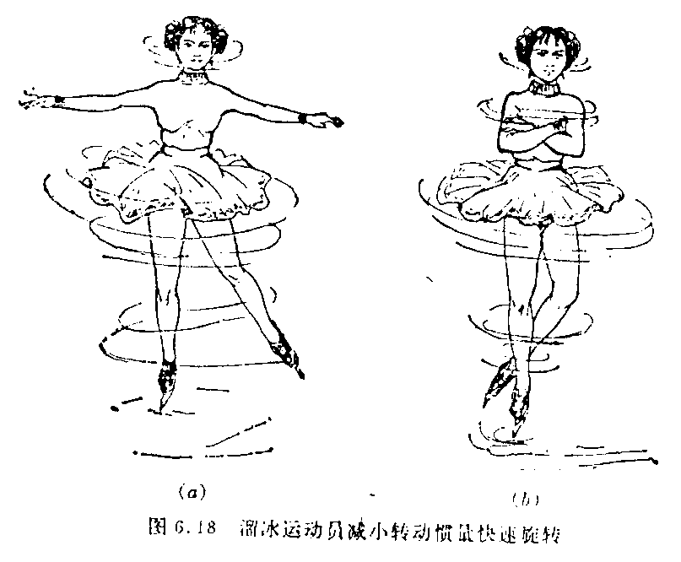
§3-5 角动量守恒定律
一、角动量守恒定律
对一个质点而言，若
则：
角动量守恒定律：当质点所受合外力矩恒为零时，质点的角动量保持不变。
大小不变
方向也不变

Slide 42
角动量守恒定律成立的条件是质点所受的合外力矩为零。
合外力矩为零有两种实现的可能：
（1）质点所受的合外力为零，则合外力矩为零。
（2）外力 ，但力与作用点的矢径在同一直线上，力臂为零，故力矩亦为零。
这类情况在有心力场诸如万有引力场、点电荷的库仑场中是常见的。

Slide 43
注意
1、角动量守恒定律是宇宙中普遍成立的定律，无论在宏观上还是微观领域中都成立。
2、守恒定律表明尽管自然界千变万化，变换无穷，但决非杂乱无章，而是严格地受着某种规律的制约，变中有不变。这反映着自然界的和谐统一。
3、由于力矩和角动量都是矢量，所以角动量定理和角动量守恒都有其分量形式。

Slide 44
4、与动量守恒定律对比：
当
时，
恒矢量
彼此独立
当
时，
恒矢量
5、守恒条件：
能否为
不能，后者只能说明初、末态角动量相等，不能保证过程中每一时刻角动量相同。

Slide 45
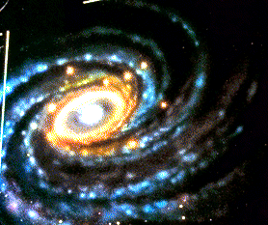
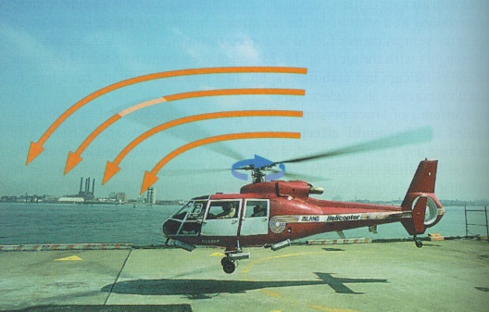
角动量守恒现象举例
适用于一切转动问题，大至天体，小至粒子...
茹科夫斯基凳实验
为什么银河系呈旋臂盘形结构？
为什么直升飞机的尾翼要安装螺旋桨？
为什么猫从高处落下时总能四脚着地？
体操运动员的“晚旋”
芭蕾、花样滑冰、跳水…...

Slide 46
【例】计算氢原子中电子绕原子核作圆周运动时 的角动量。
已知：
M
求：L
【解】以原子核为参考点
此值为普朗克h：

Slide 47
【例】质量为m的小球系在绳子的一端，绳穿过铅直套管，使小球限制在一光滑水平面上运动。先使小球一速度v₀绕管心作半径为r₀的圆周运动，然后向下拉绳子，使小球运动半径变为r₁。求小球的速度。
【解】
角动量守恒
v₀
r₁
r₀
v₀
F

Slide 48
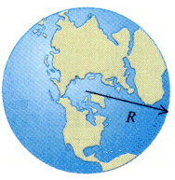
【例】
已知：地球 R=6378 km
卫星 近地：h₁= 439 km v₁=8.1 km.s⁻¹
远地: h₂= 2384 km
求 ： v₂=?
解：建立模型
卫星~质点 m
地球~均匀球体
h₂
h₁
对称性：引力矢量和过地心
对地心力矩为零
卫星 m 对地心 O 角动量守恒
dm
dF₁
O dF
m
dF₂
dm'

Slide 49
卫星m对地心O角动量守恒
h₂
.o
h₁
R
增加通讯卫星的可利用率
探险者号卫星偏心率高
近地
远地

Slide 50
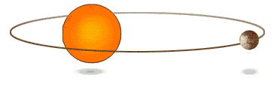
波兰科学家哥白尼信奉日心地动说，但当时大家信奉托勒密的地心说，1543.5完成《天体运行论》，向地心说发出了致命地一击，在哥白尼死后，布鲁诺为之奋斗一生，最后把日心说从一个缺乏物理依据的模型过渡到科学天文学的是丹麦第谷布拉赫及德国天文学家开普勒，归纳出开普勒三定律
1、行星作椭圆轨道运动，太阳位于椭圆的一个焦点上

Slide 51
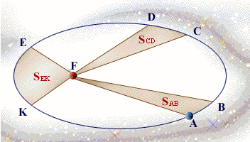

2、太阳到行星的矢径在相同时间内扫过相等的面积
3、行星绕日的周期T的平方与它绕太阳的椭圆轨道“半长轴”R的立方成正比，即

Slide 52
例：用角动量守恒定律导出开普勒第二定律
-- 行星单位时间内扫过的面积相等。
a
c
解：设行星绕太阳运
动,在时间 内，从a
点运动到b点，其速率
为 。
O
b
Δt
(行星质量为m)
作直线bc垂直于oa，
因Δt很小

Slide 53
Δt时间内扫过的面积
因为行星是在有心力的作用下运动的，故角动量守恒（L不变），行星的质量是常数.
所以

Slide 54
§3-6 质点系的角动量定理
对多个质点而言：
（以两个质点为例）
如图设有质点m_{1。}m₂
O
分别受外力
内力
外力矩
内力矩

Slide 55
对质点m₁：
对质点m₂：
两式相加：
内力矩:

Slide 56
令：
为质点所受的合外力矩
质点系的总角动量
则：
推广到n个质点的质点系：
对质点系中第i个质点，应用质点的角动量定理
求和得：

Slide 57
对整个系统而言 ，故
微分形式
质点系角动量定理：系统角动量对时间的变化率等于系统所受合外力矩。
积分形式
合外力矩的冲量矩等于角动量的增量。
对N个质点组成的质点系而言，若
则：
质点系的角动量守恒定律

Slide 58
【例】 长为a的轻质细杆可在光滑水平面上绕过中心的竖直轴转动，细杆的两端分别固定质量为m₁和m₂的小球，且静止不动。有一质量为m₃的小粘性泥团以水平速度v₀且与杆成θ角的方向射向m₂，并且粘在m₂上，如图所示，设 ，求杆开始旋转时的角速度
【解】 将三个质点m₁、m₂和m₃设想为一个质点系，在m₃与m₂碰撞的过程中，只有轴O对系统有作用，轴的作用力对轴自身的力矩显然为零，所以系统对O轴角动量守恒。

Slide 59
碰前m₁和m₂静止，系统角动量
碰后三个质点都在运动并且有相同的角速度，系统角动量
按角动量守恒
，
由于
可以解出：
值得注意的是在m₃与m₂碰撞的过程中，由于轴O上存在着冲力(外力)，系统的动量不守恒，但对O轴的合外力矩为零，故对O轴的角动量才是守恒量。

